Slide 1
Smart Card Tool
Smart card tool คือ software ที่ใช้เขียนข้อมูลลงบน smart card 2.9inch ของ บริษัท AIOI-SYSTEMS CO.,LTD. เท่านั้น ซึ่งการ เขียนข้อมูลทำได้ 3 วิธี
คือ 1. เขียน อัตโนมัติ ผ่านการ ใช้ scanner อ่านรุ่นบน Tag โดยสามารถกำหนดตำแหน่งของข้อมูลได้ จาก Tool→ pattern , กำหนดวิธีการผ่าน Tool→Comport และกำหนดค่าใน Tool→Registration
2. เขียนจาก การเลือกข้อมูลที่จัดเก็บไว้ในฐานข้อมูล โดยต้อง กำหนดค่าใน Tool→Registration ก่อน
3. เขียนจากการกำหนด บน user interface โดยตรง

Slide 2
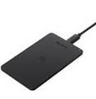

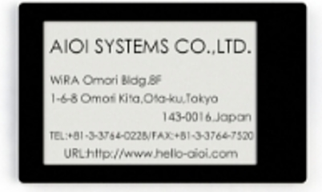
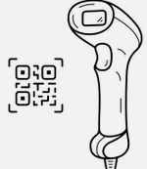
Connection outline
Scanner
Computer
Windows 7,10,11 32bit,64bit
RAM 8GB
HDD 250GB
NET Framework 4.8
Smart card reader/writer
ACR1252
P/N:ACR1252U-M1
5VDC 200mA
(Advanced Card System LTD.)
Smart card
Smart card 2.9inch (SC1029L)
AIOI-SYSTEM CO.,LTD.
Direct Input

Slide 3
Software installation

Slide 4
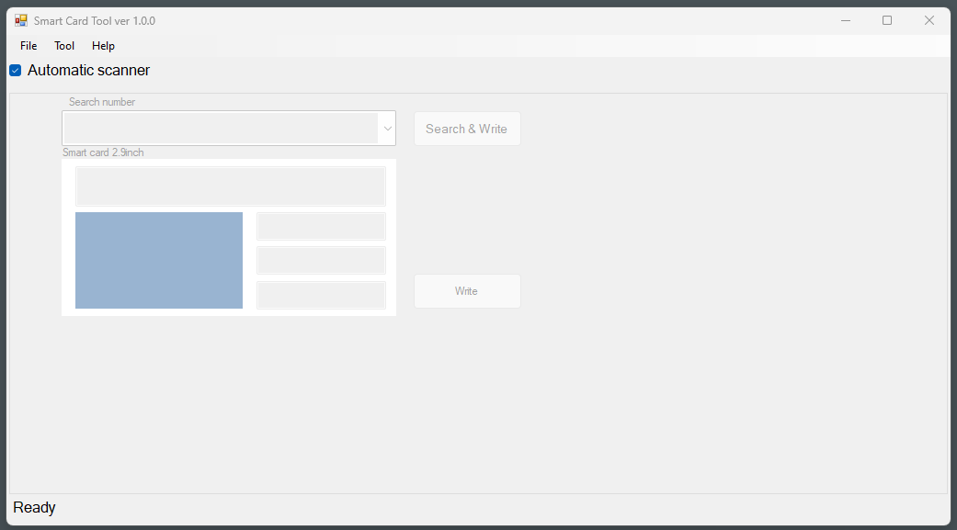

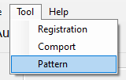

Software outline
Menu bar
Menu bar
Working area
Status bar

Slide 5
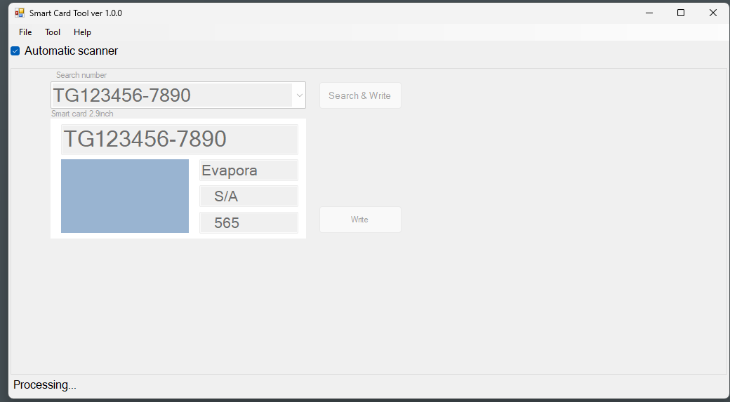
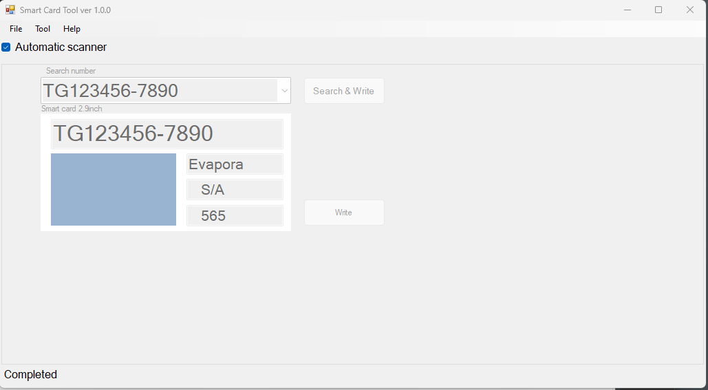
How to operate. (Scanner) File→start
1.) Click “File” and Select “Start”
2.) Use scanner scan tag that you registed.
3.) Data is selected from DB and show on screen. If it is not found ,it show
“ Not registration Part number !!!”
and has a beep sound.
4.) After finished “Completed” show on status bar and beep sound.
Status bar :
No | Message | Meaning
1 | Ready | Ready to use.
2 | Processing | Machine is working.
3. | Completed | Already write data to smart card.
4 | A 1 : Touch Samrt Card | Place smart card on top smart card R/W
5 | A 2: Not registration Part number !!! | Non data in database, should Tool→ Registration
6 | A 3: No connection | Smart card R/W has not yet connected.
7. | A 4 : No compatible | No compatible adapters found
10 | “???” | Other error , re-action again
check-box true is select data by scanner

Slide 6
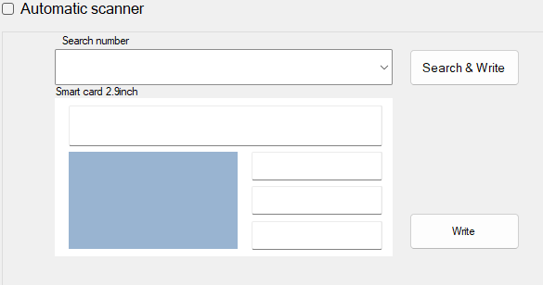
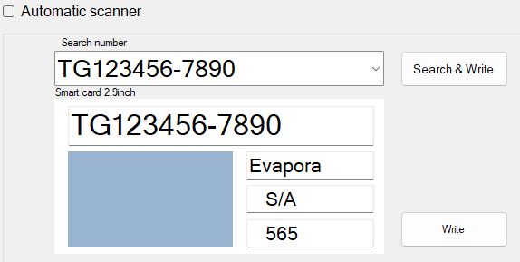
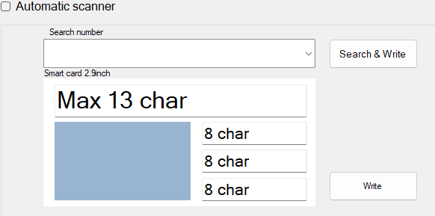
How to operate. (Selecte data) File->start
How to operate. (Manual input) File->start
1) use mouse click at “automatic scanner” to reach manual write
1) use mouse click at “automatic scanner” to reach manual write
2 ) push drop down to select number and press “Enter”
to Search/Write data to Smart card
2 ) Key input in red rectangle and then hit “Write”

Slide 7
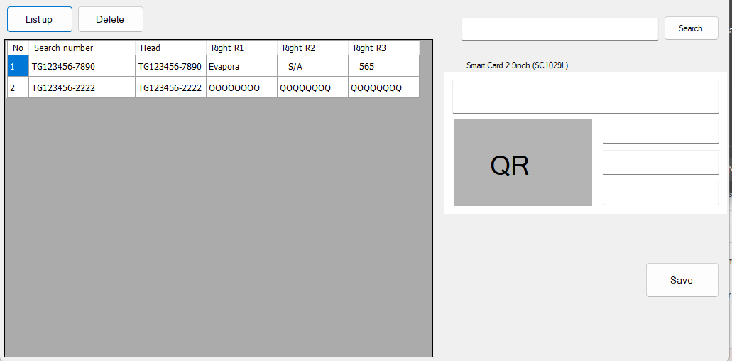
Tool → Regristation
①
②
④
⑤
⑥
③
⑦
⑧
⑨
⑩
① : list up data in database.
② : delete data in database.
③ : double click at a row to edit.
④ : fill up a serch number max 20 charactors.
⑤: press to seach number for editor.
⑥ : fill up a head number max 13 charactors.
⑦, ⑧, ⑨ : fill up a serch number max 8 charactors.
⑩: Save all data in database.

Slide 8
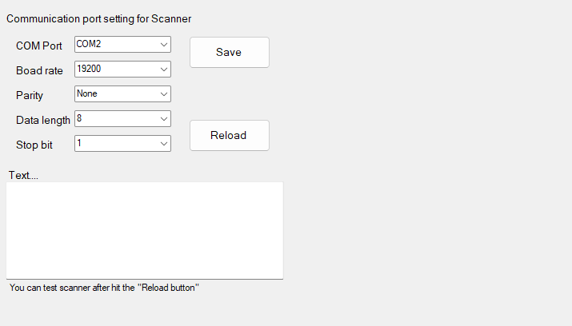
Tool → Comport
②
③
①
④
① : select setting .
② : save setting.
③ : hit reload to setting com port
Comport ready to use if “Reload” is green
④ : use scanner scan QR Code , data appear on here.

Slide 9
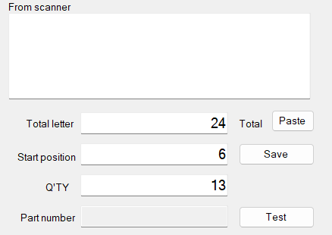
Tool → Pattern
① : hit paste information on ②
and calculate length data on ③
④ : fill up the total character ( advice equal ③ )
⑤ : fill up the start position of search number
⑥ : fill up amount of search number.
⑦ : Save data
You can trial before saving data.
You can copy from anywhere and paste on ②
after that double click on ③ to see character length.
Adjust ④, ⑤, ⑥ fist, then hit ⑧ and see result on ⑨
hit ⑦ if you sure.
②
③
①
④
⑤
⑥
⑦
⑧
⑨

Slide 10
Help → Instruction manual

Slide 11
Help → About

